Slide 1

*Природные формы*
Преподаватель 1й категории Антипина Т.А.
Муниципальное бюджетное учреждение детского образования Детская школа искусств №2
Раздел Орнамент.
Урок : мастер- класс
Тема: Монокомпозиция в технике кистевого письма.

Slide 2
Задачи:
З –Применить знания в исполнении композиционной схемы, а так же эскизы стилизованных ранее природных форм;
У – показать приобретенные умения в стилизации и обобщении форм;
Н – использовать навыки кистевого письма на примере заданной композиционной схемы.
Цель: Выполнить моно-композицию в технике кистевого письма «Природные формы».

Slide 3
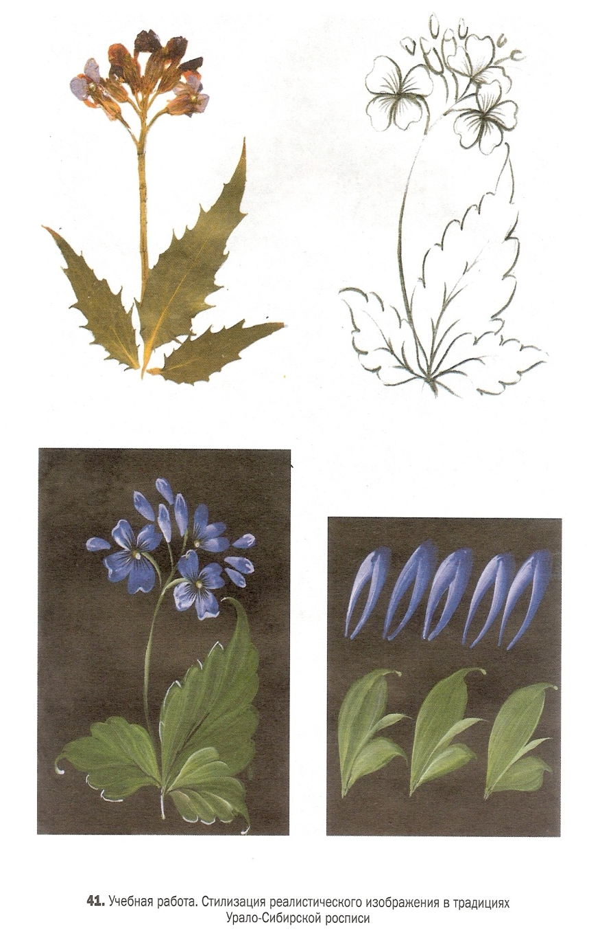
*Повторим
Орна́мент (лат. ornamentum — украшение) — узор, основанный на повторе и чередовании составляющих его элементов; предназначается для украшения различных предметов (утварь, орудия и оружие, текстиль-ные изделия, мебель, произведений пластических искусств (главным образом прикладных).
Стилизация – в искусстве, намеренная и подчеркнутая имитация характерных особенностей стиля или исторической эпохи. Или кратко, упрощение природных форм.

Slide 4
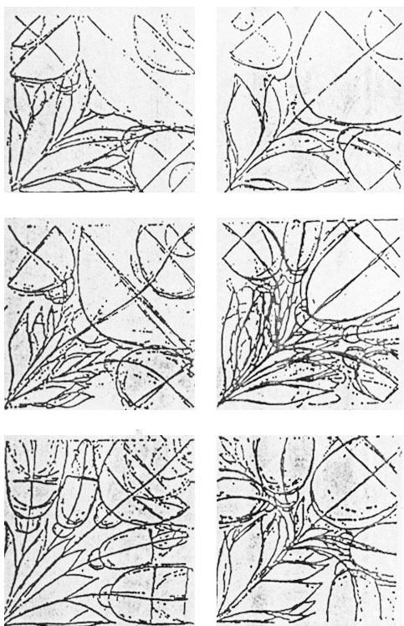
В создании орнаментальной композиции важную роль играет общий характер силуэта орнаментальных мотивов. Чтобы силуэт легко воспринимался глазом, он должен иметь форму простых, лаконичных геометрических фигур:круга;
квадрата;
прямоугольника и т. д.

Slide 5
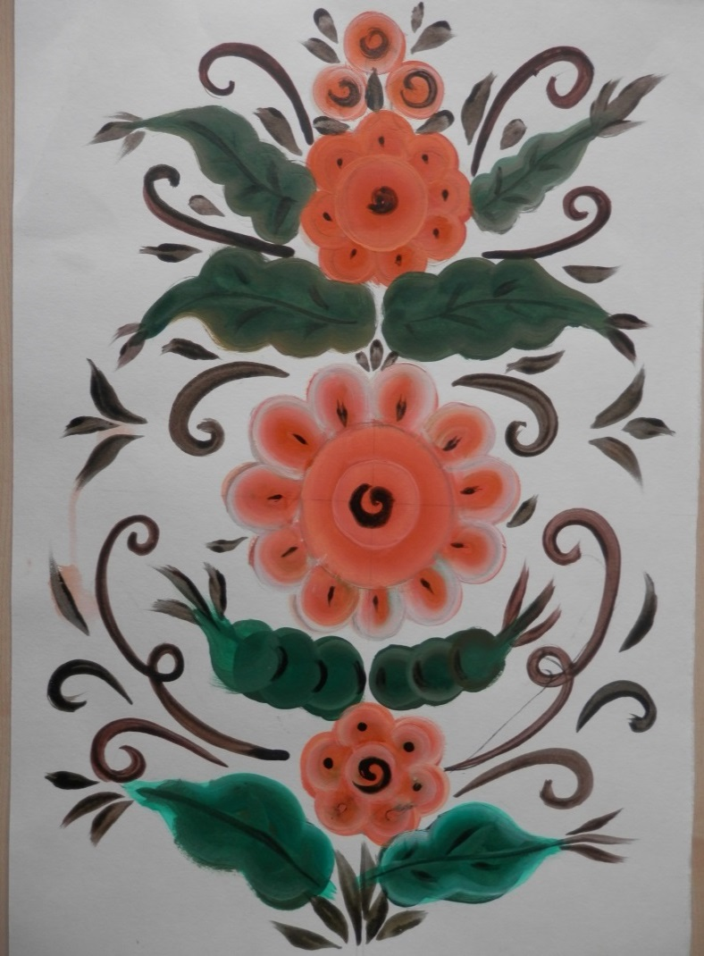
Принципы построения моно композиции
Моно композиция строится всегда на конкретной замкнутой плоскости, четко ограниченной заданными размерами (ковры, павловские шали).
Расположение всех элементов должно быть таким, чтобы создавалась замкнутая композиционная структура
Требуется жесткая компоновка всех элементов.

Slide 6
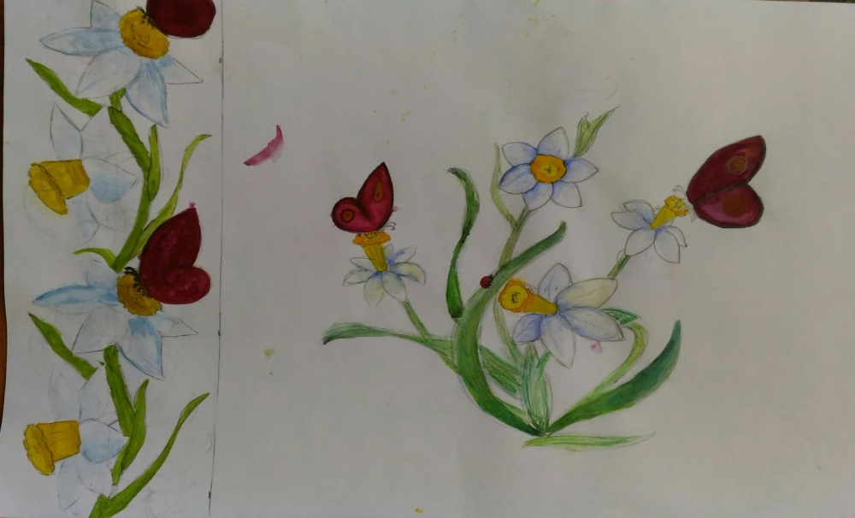
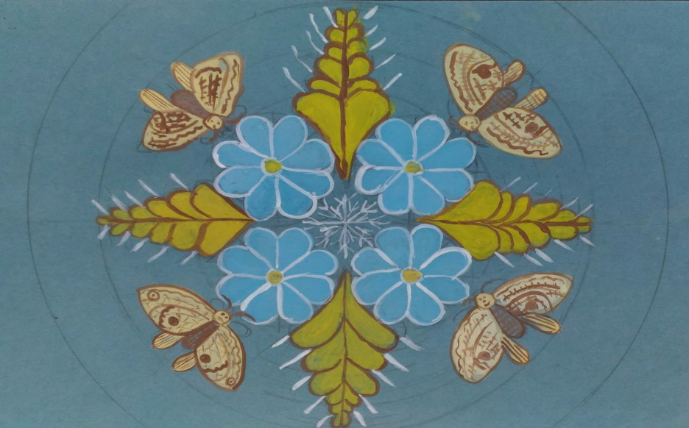
Сложная моно-композиция состоит из значительного числа орнаментальных мотивов, которые следует сгруппировать и расположить так, чтобы акцентировать внимание на центральной части.

Slide 7
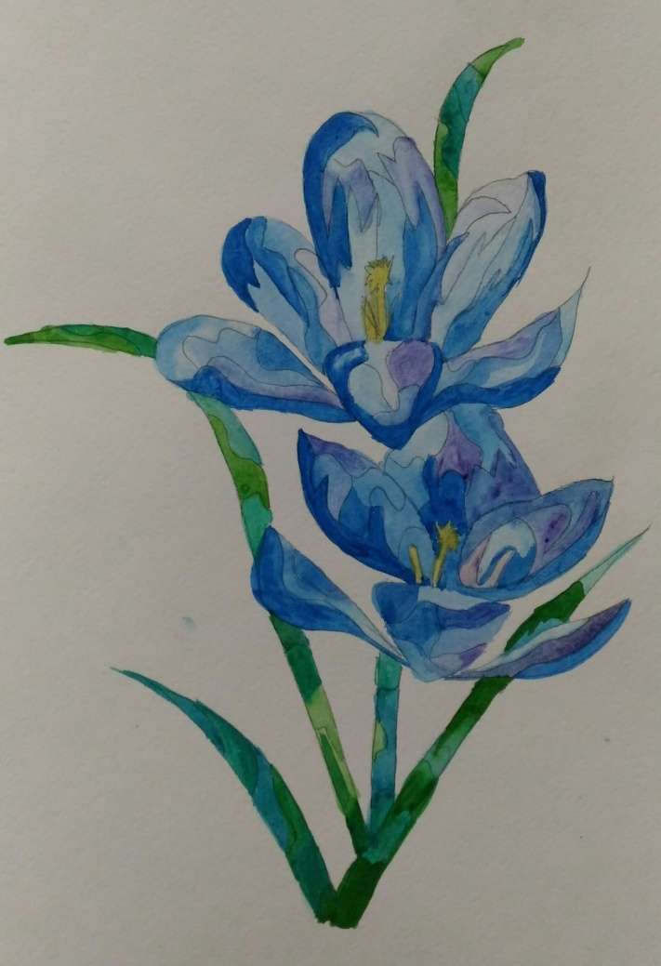
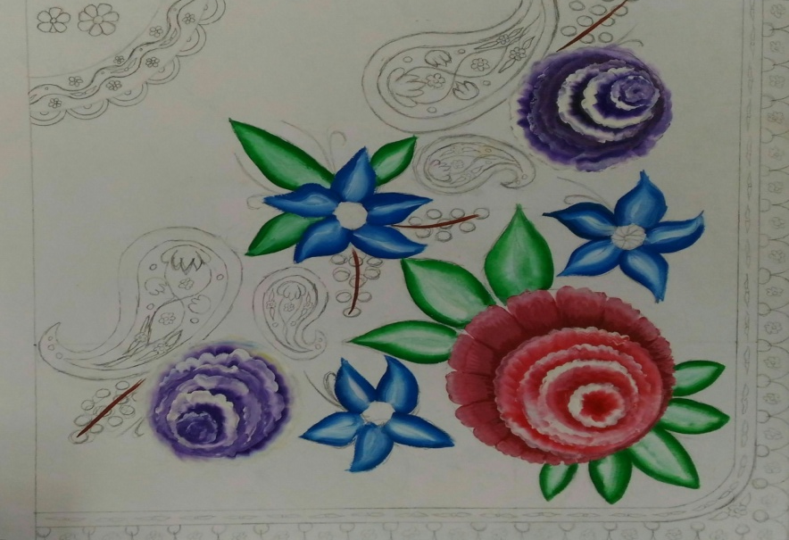
Предварительные работы
Подача цветовая - гуашь, акрил и другие художественные материалы и приемы. Колорит полихромный. Бумага белая или тонированная.
Формат А4.
Задание: выполнить варианты эскизов на заданную тему
( продолжение работы по утвержденному варианту).

Slide 8
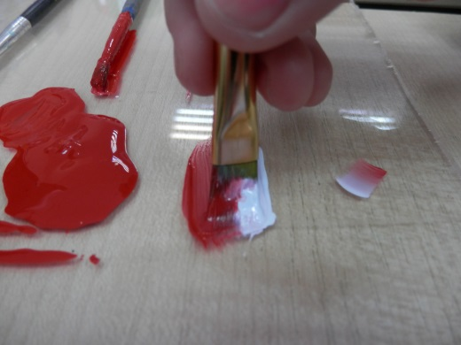
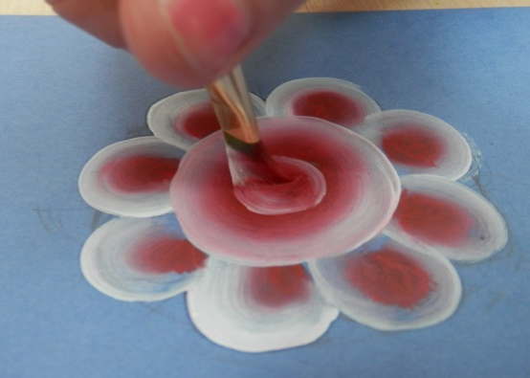
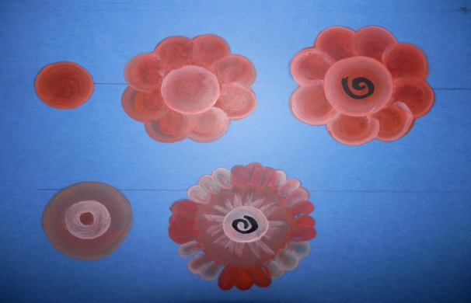
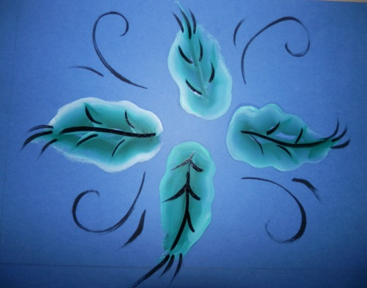
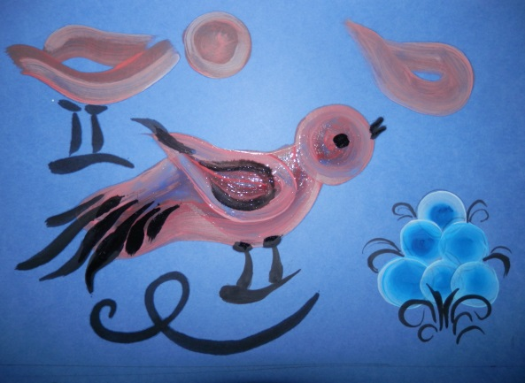
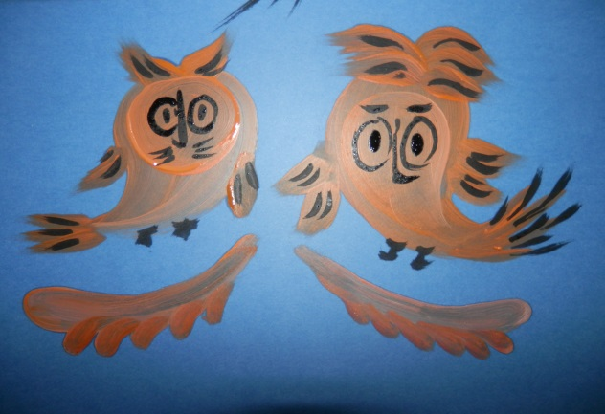
кисти: плоские от №8 до №12 и круглые от №1 до №4.
Краски: акрил или гуашь до сметанообразного состояния. нужна палитра или белая тарелочка под краски. Баночка с водой и салфетка.
Инструменты и материалы применяемые в работе:

Slide 9
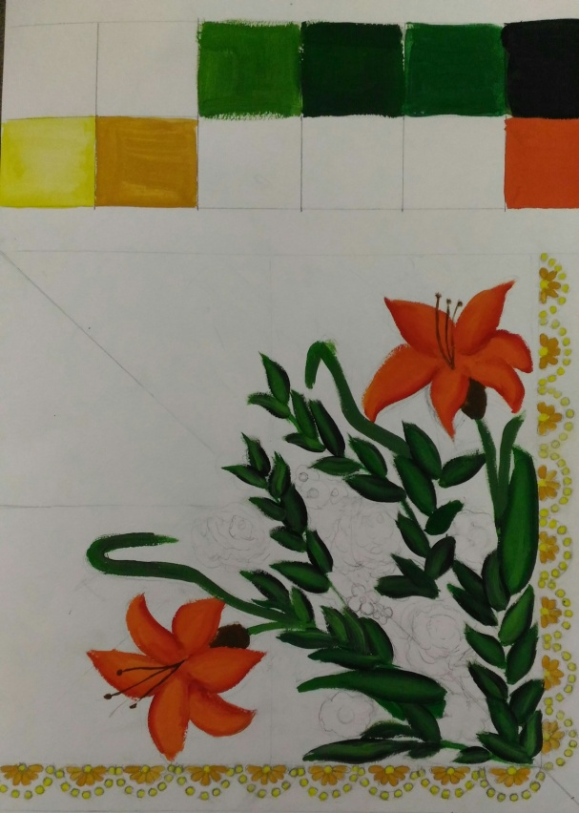
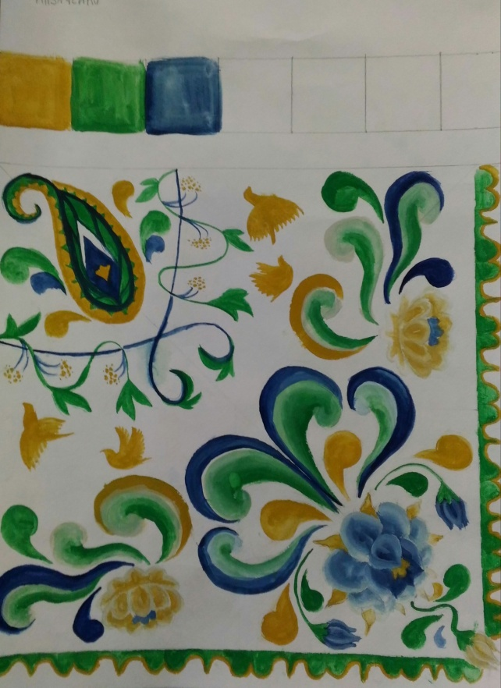
Последовательные работы по моно композиции 4й класс

Slide 10
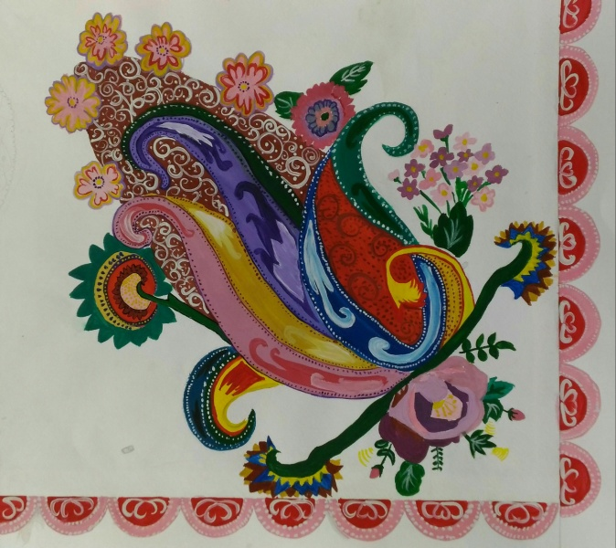
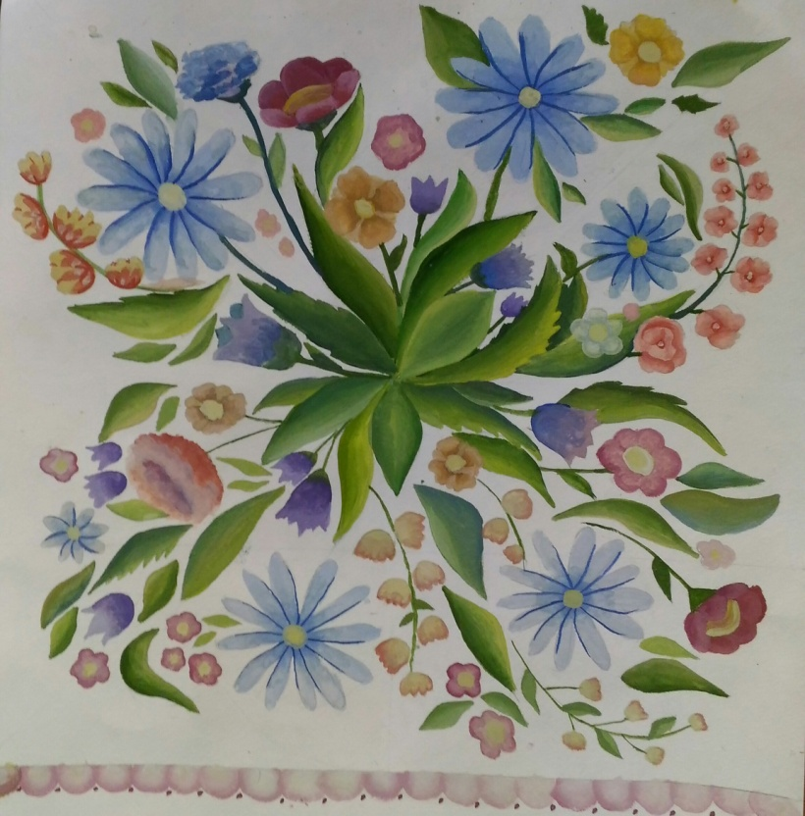
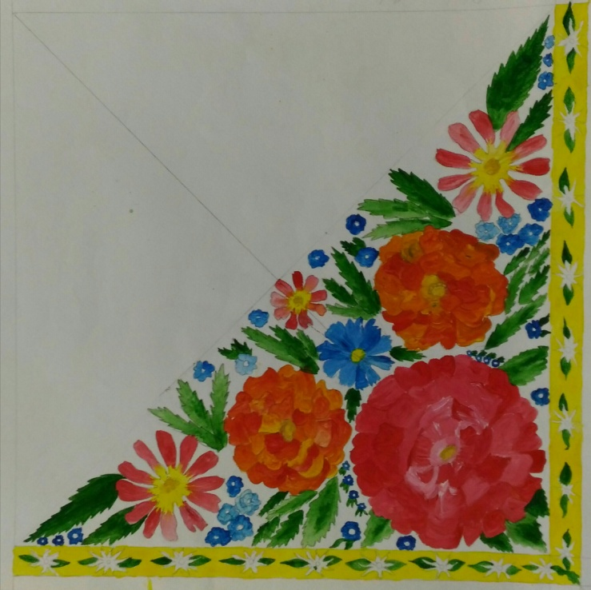
Завершение моно композиции
4й класс
Маркевич Вероника
Квашнина Таня
Пятунина Вероника

Slide 11
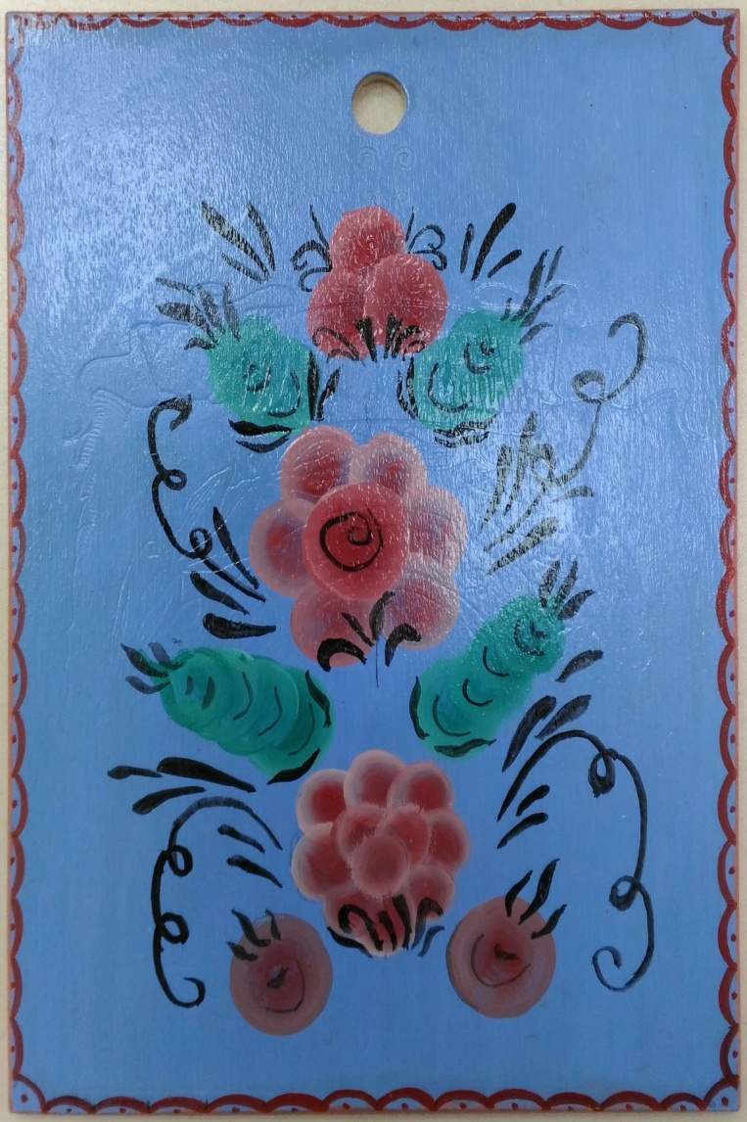
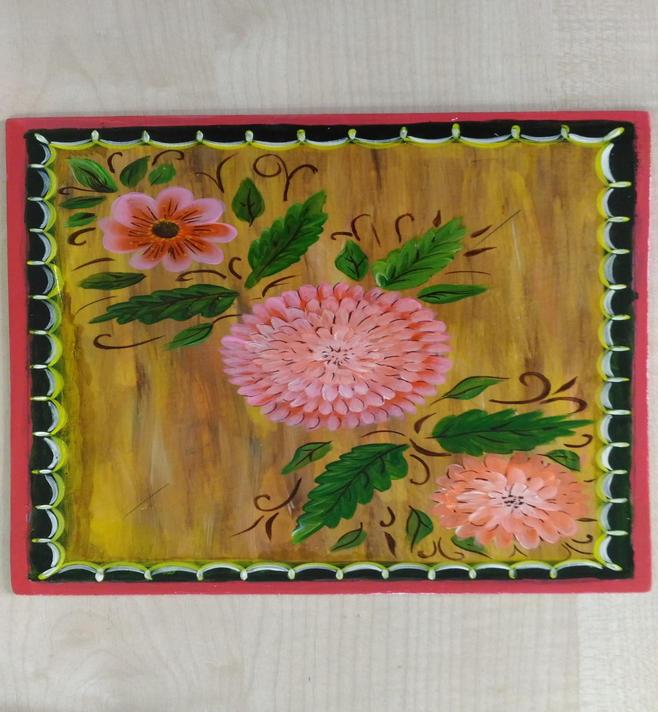
Наши творческие работы
Миронова Лиза 2й класс
Квашнина Таня 2й класс

Slide 12
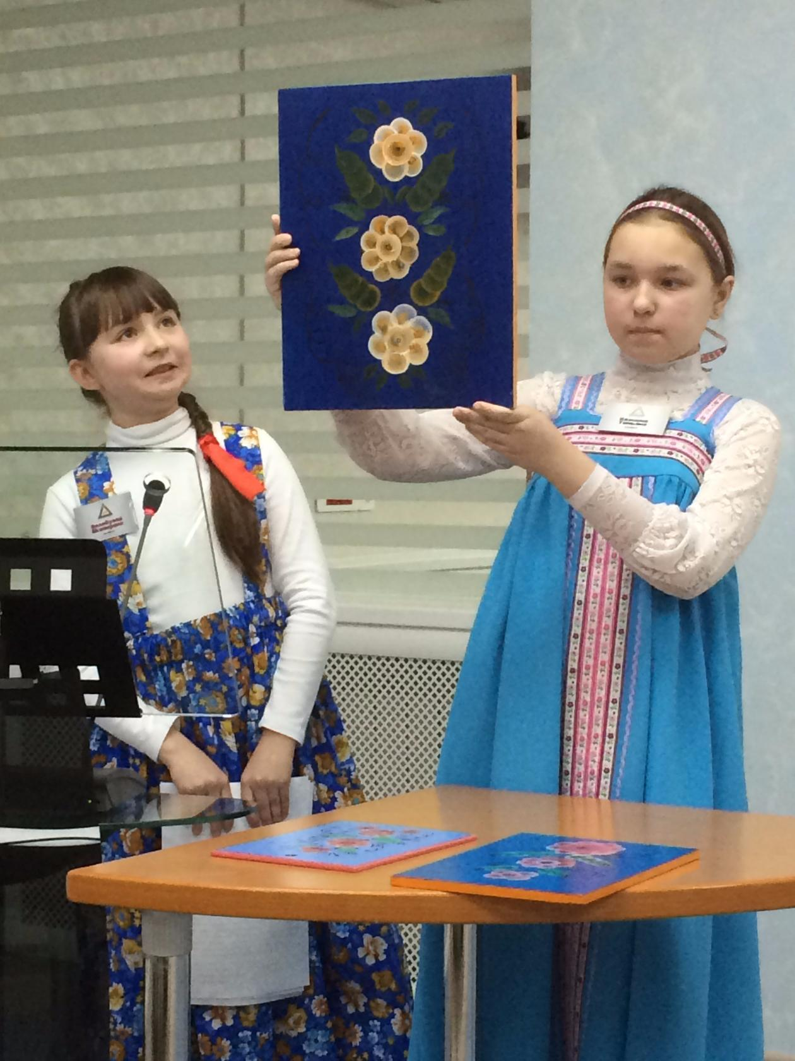
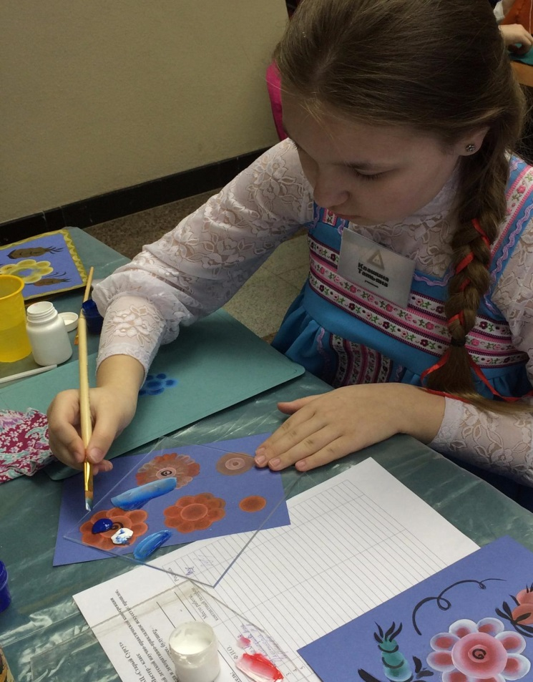
Проведение мастер класса на детской конференции «Народные промыслы, прощлое, будущее и настоящее» в ИКЦ «Старый Сургут»
Участники: Квашнина Таня и Волобуева Катя в 2016 учебном году

Slide 13
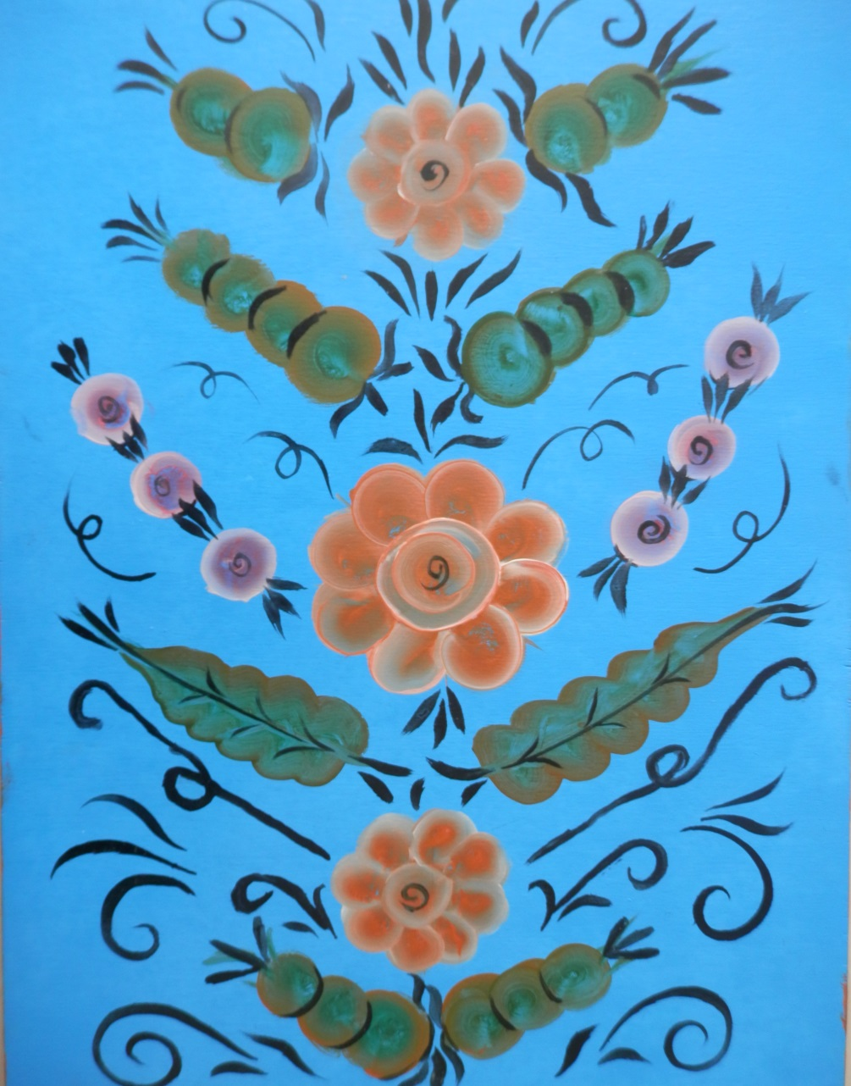
Спасибо за внимание
Желаем вам успехов в творчестве!

